Slide 1






Проект «HealthCareForYou»
1

Slide 2
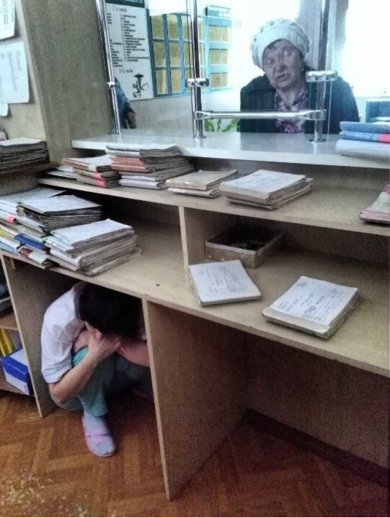
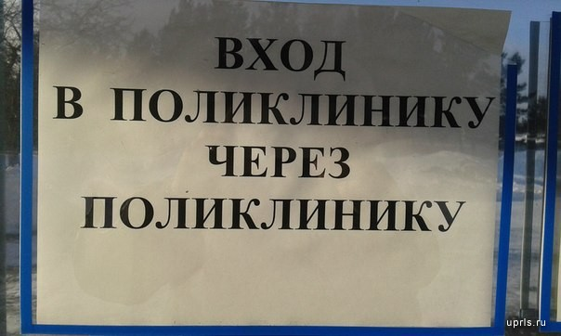
Актуальность проекта

Slide 3

Проблема
Куда обратится пациенту?
К кому обратиться пациенту?
Когда обратиться пациенту?

Slide 4



Решение
Продукт помогает людям, страдающим экстренной или хронической патологией быстро найти место оказания квалифицированной помощи.

Slide 5
Целевая аудитория
Частный клиники, больницы с платными услугами, диагностические центры
Пользователи: пациенты нуждающиеся в плановой и экстренной медицинской помощи

Slide 6
Ценность, ценностное предложение
Дает пациентам представление об интересующей патологии
Снижает время и дистанцию до места оказания помощи
Дает возможность самостоятельно выбрать место проведения помощи и специалиста

Slide 7
Рынок
TAM – общий объем целевого рынка
Частные клиники, Больницы, диагностические
Центры на территории РФ более 12 тысяч
SAM – доступный объем рынка
- Приволжский Федеральный округ
2489 организаций
SOM – реально достижимый
объем рынка
189 организаций
Подписка на ПО в год 36 000 рублей
с учреждения (3000 в месяц подписка)
TAM
432 000 000 в год
SAM
89 604 000 в год
SOM
6 804 000 в год

Slide 8
Рынок
Конкуренты:
Основные конкуренты
ПроДокторов
Мед-Отзыв.ру
НаПоправку.ру
Докту.ру
Меддоклаб.ру
Докдок.ру
КрасотаМедицина
Регистратура24.ру
Медси.ру

Slide 9
Текущие результаты
Проведено 61 Интервью с пациентами
Проведена беседа с разработчиками IT технологий
Предварительно гипотеза подтверждается

Slide 10
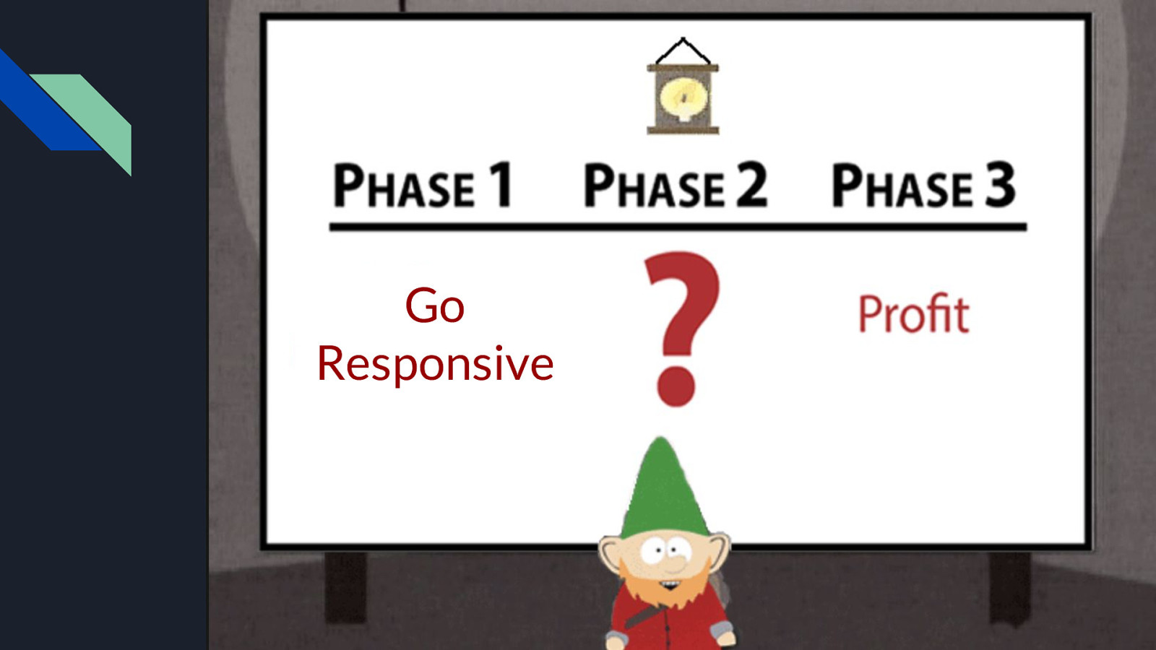
Бизнес-модель
Спроектировать и сделать MVP
Тестовый запуск + обратные отзывы
Реклама приложения в медицинских центрах
Делаем ПО
УСПЕХ

Slide 11
Планы развития
Поиск единомышленников
Поиск IT разработчиков
Поиск партнеров
Поиск инвесторов
SMM – специалист

Slide 12

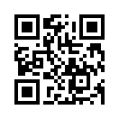
Команда
Тимощук Владислав Владимирович – идеолог, автор идеи и разработчик идеи.
Врач - хирург, аспирант кафедры общей хирургии
Тот или та самая, что поддержит и вдохновит, печеньку принесет и чаем напоит
Переходите по ссылке, чтобы присоединиться
Здесь могло быть ваше фото

Slide 13
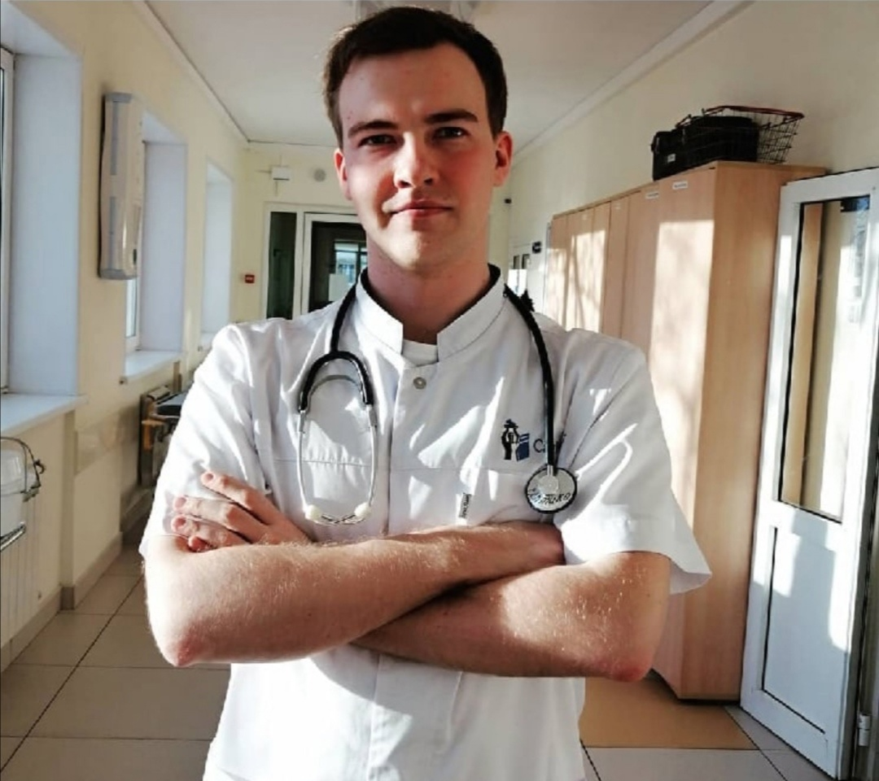

Контакты НЕ ЖДИ – ЖМИ!
MVP
Тимощук Владислав Владимирович
Лидер команды 006
89270004150
13

Slide 14
Экстренная помощь
Плановая помощь

Slide 15
Взрослый
Ребенок
(До 16 лет)
Не доделал ☹

Slide 16
Мне нужна помощь
Человеку плохо!
Назад

Slide 17
Что вас беспокоит?
Возникшая боль
Травма
Назад

Slide 18
Где беспокоит?
Голова
Грудная клетка
Верхняя или нижняя конечность
Живот
Назад

Slide 19
Какая боль?
Острая боль
Тупая боль
Ноющая боль
Назад

Slide 20
Какая боль?
Острая боль
Задыхаюсь ☹
Тупая боль
Жжение ☹
Ноющая боль
Назад

Slide 21
Какая боль? Что с конечностью?
Острая боль
Прекратила функционировать, краснеет
Тупая боль
Почернели элементы конечности
Ноющая боль
Назад

Slide 22
Что травмировали?
Голова
Грудная клетка
Верхняя или нижняя конечность
Живот
Назад

Slide 23
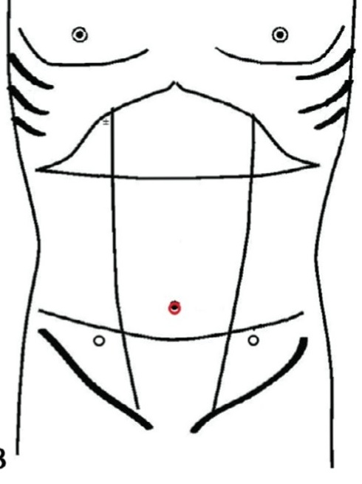
Укажите точнее
ТУТ
ТУТ
ТУТ
ТУТ
ТУТ
ТУТ
Назад
ТУТ
ТУТ
ТУТ

Slide 24
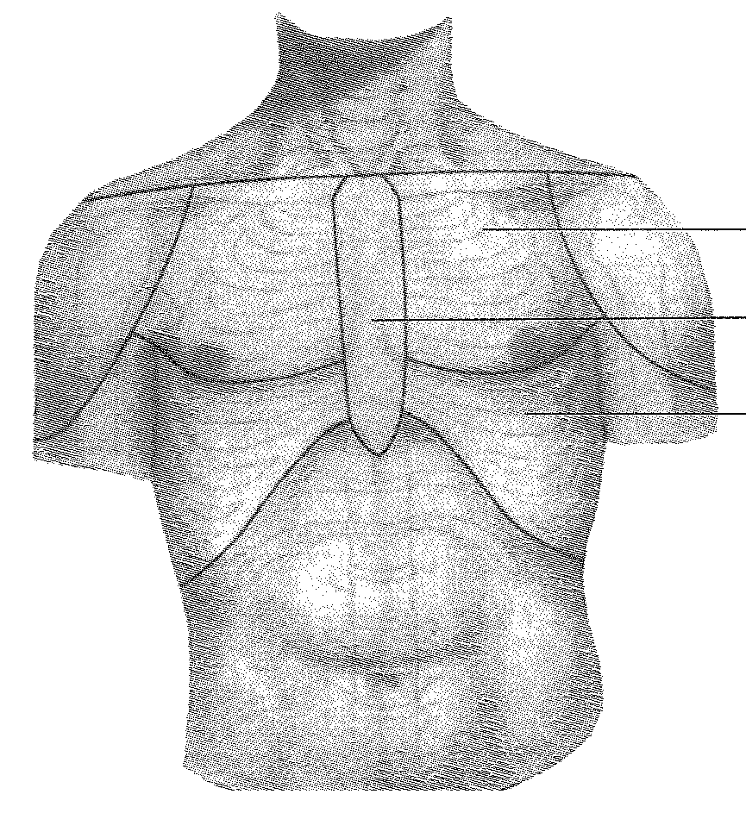
Укажите точнее
ТУТ
ТУТ
ТУТ
ТУТ
ТУТ
ТУТ
Назад

Slide 25
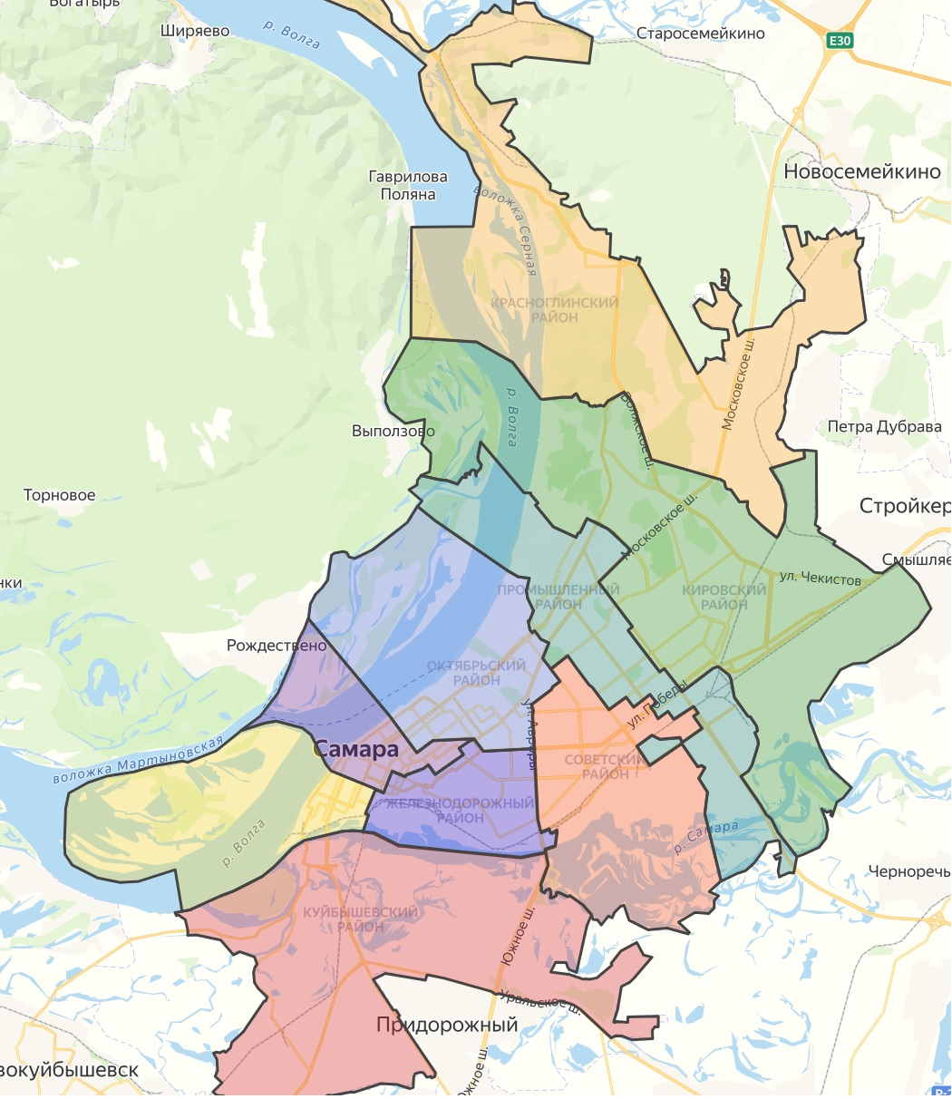
Укажите Ваше местоположение
Такси
Маршрут
Назад

Slide 26

Поехали!
Повторим?

Slide 27
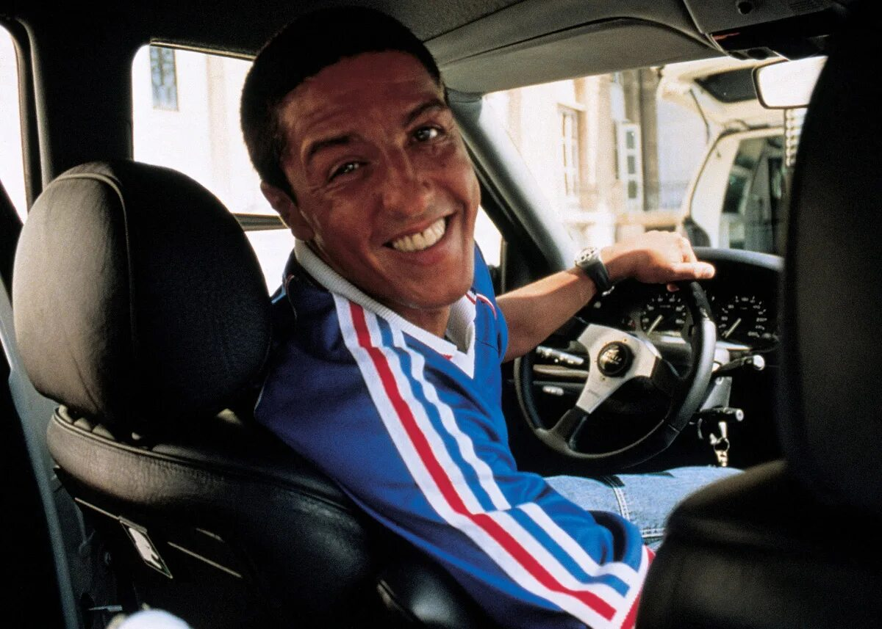
Поехали!
Повторим?

